Slide 1
물망초모임
새로운 도전, 하노이 모임
전북지역암센터
김 도 희

Slide 2
Index
하나,
둘,
셋,
넷,
다섯,
사업필요성 및 목적
사업 계획
사업추진내용
사업추진결과
사업향후계획

Slide 3
하나, 사별가족관리 필요성 및 목적
1. 필요성
2. 목적
사별의 감정을 주변사람들에게
털어놓지 못함
감정을 묻어두고 삶에 치여 생활
올바른 애도과정을 거치지 못함
올바른 애도과정을 통한 일상생활 복귀
사별가족간 지지체계 형성
삶의 질 행상

Slide 4
둘, 사별가족관리 계획
초대장/사별편지 발송
사별가족위험도 평가
물망초모임
전화 연락
장례식 문상
하노이모임
문자 발송
사별가족관리팀회의

Slide 5
둘, 사별가족관리 계획
초대장/사별편지 발송
물망초모임
사별가족위험도 평가
전화 연락
사별가족위험도 평가
사별가족위험도 평가
하노이모임
장례식 문상
문자 발송
장례식 문상
사별가족위험도 평가 후 고위험 가정 선별
사별가족관리팀회의

Slide 6
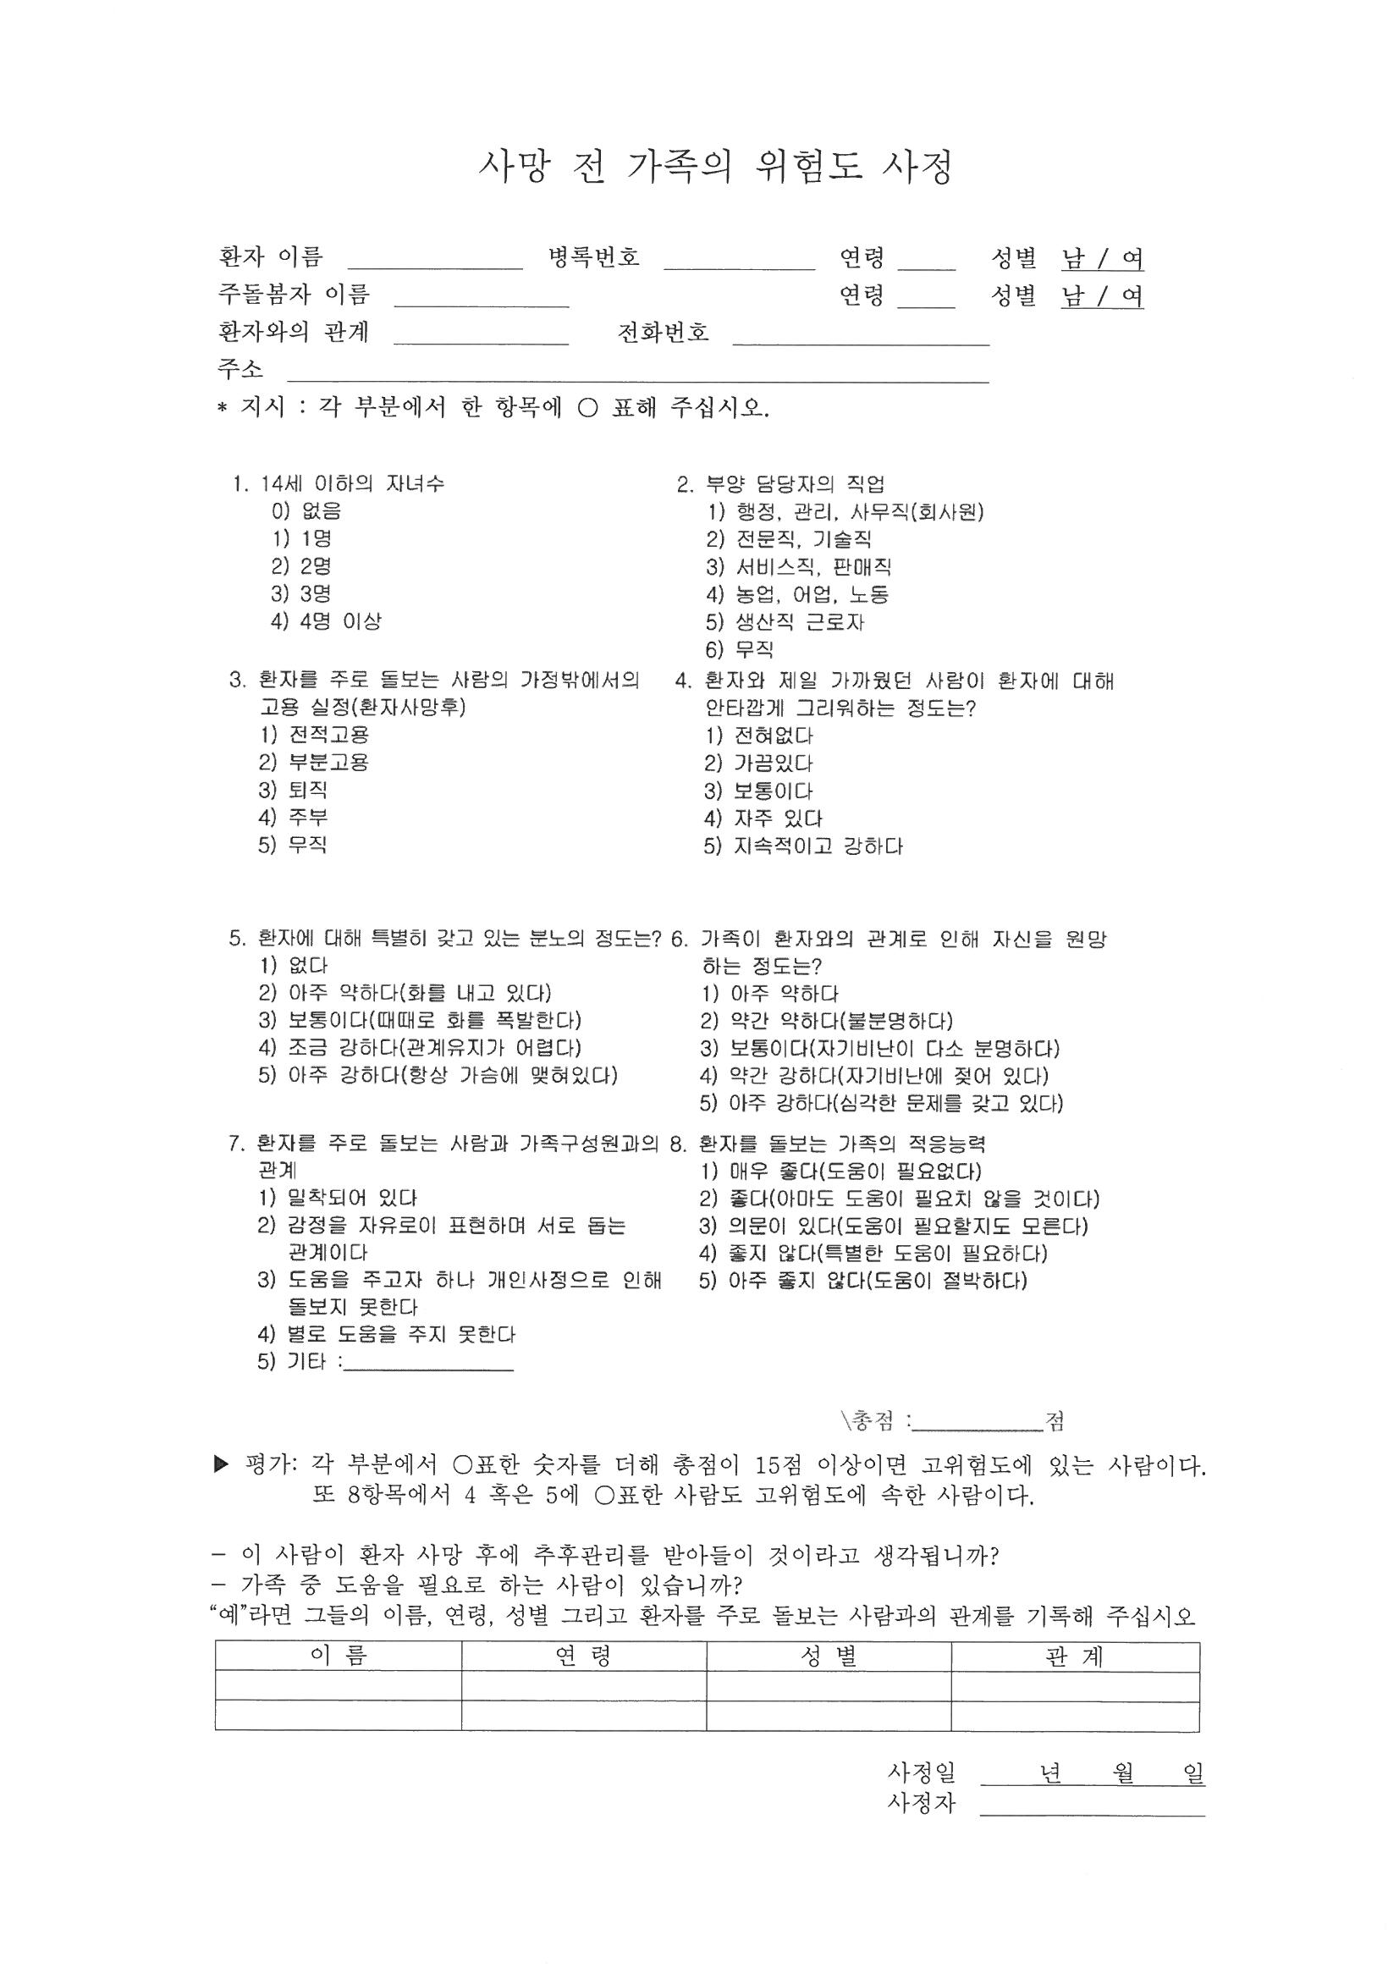
둘, 사별가족관리 계획
초대장/사별편지 발송
물망초모임
사별가족위험도 평가
전화 연락
사별가족위험도 평가
하노이모임
장례식 문상
문자 발송
장례식 문상
사별가족관리팀회의

Slide 7
둘, 사별가족관리 계획
초대장/사별편지 발송
물망초모임
사별가족위험도 평가
전화 연락
사별가족위험도 평가
장례식 문상
하노이모임
장례식 문상
문자 발송
장례식 문상
호스피스완화의료팀원의 장례식 문상
사별가족관리팀회의

Slide 8
둘, 사별가족관리 계획
초대장/사별편지 발송
초대장 / 사별편지 발송
사별가족위험도 평가
물망초모임
초대장/사별편지 발송
전화 연락
- 물망초모임 초대장 발송
- 사별 후 1,3,6,9,12개월에 해당하는 가족에게
사별편지 발송
장례식 문상
하노이모임
전화 연락
문자 발송
문자 발송
사별가족관리팀회의

Slide 9
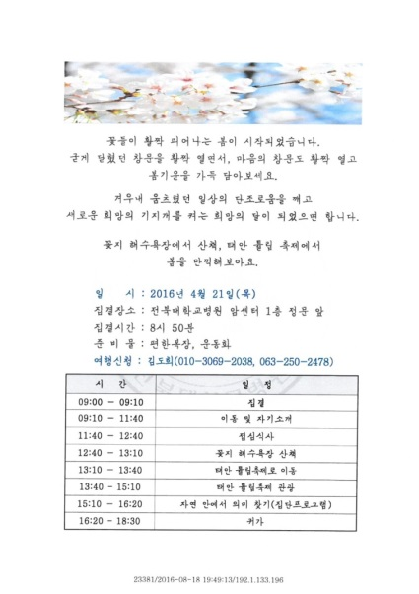
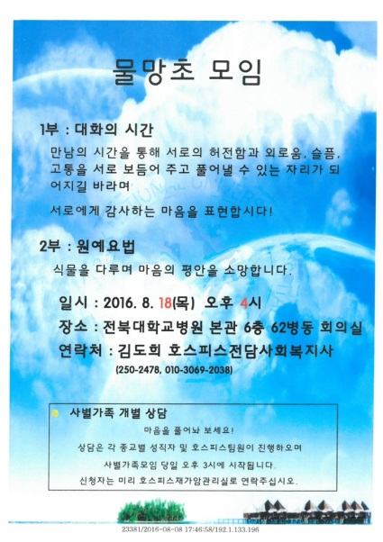
둘, 사별가족관리 계획
초대장/사별편지 발송
사별가족위험도 평가
물망초모임
초대장/사별편지 발송
전화 연락
장례식 문상
하노이모임
전화 연락
문자 발송
문자 발송
사별가족관리팀회의

Slide 10
둘, 사별가족관리 계획
초대장/사별편지 발송
사별가족위험도 평가
초대장/사별편지 발송
물망초모임
전화 연락
장례식 문상
전화 연락
하노이모임
문자 발송
문자 발송
사별가족관리팀회의
전화연락
- 모임참석자 명단 작성
- 전화연락을 통한 참여 독려

Slide 11
둘, 사별가족관리 계획
초대장/사별편지 발송
사별가족위험도 평가
초대장/사별편지 발송
물망초모임
전화 연락
장례식 문상
전화 연락
하노이모임
문자 발송
문자 발송
사별가족관리팀회의
문자 발송
- 초대장 발송 전(월초) , 사별가족의 스케줄 조정 유도
- 모임 1주전, 1일전, 당일 문자발송을 통하여 참여 독려

Slide 12
둘, 사별가족관리 계획
초대장/사별편지 발송
사별가족위험도 평가
물망초모임
물망초모임
물망초모임
전화 연락
- 월 1회 진행
- 사별가족여행(4월, 10월)
- 송년모임(12월)
장례식 문상
하노이모임
하노이모임
문자 발송
사별가족관리팀회의

Slide 13
둘, 사별가족관리 계획
초대장/사별편지 발송
사별가족위험도 평가
물망초모임
하노이모임
물망초모임
전화 연락
장례식 문상
- 최근 사별가족 대상
- 연 2회 진행
하노이모임
하노이모임
문자 발송
사별가족관리팀회의

Slide 14
둘, 사별가족관리 계획
초대장/사별편지 발송
사별가족위험도 평가
물망초모임
사별가족관리팀
전화 연락
장례식 문상
하노이모임
- 호스피스담당 직원 4인, 전문자원봉사자 4인으로 구성
- 넷째주 월요일 13시, 사별가족관리팀회의 진행
- 모임에 관한 의견 나눔
- 관심이 필요한 사별가족 선별
- 다음달 프로그램 선택 및 역할분배
문자 발송
사별가족관리팀회의
사별가족관리팀회의

Slide 15
셋, 사별가족관리 추진내용
1. 모니터링
2. 장애요인 및 문제점
사별가족 전화방문
(안부, 모임안내)
물망초모임 참석자 관리
(모임 전 문자발송 및 안부전화)
감정을 다루는 프로그램 개발
친목적 성향
사별 시기 상이
개별적 사별감정 관리에 대한 어려움

Slide 16
셋, 사별가족관리 추진내용
3. 예산절감
4. 효율성 제고
영적돌봄동반자 봉사자 활용
사별시기를 반영한 그룹활동 진행
물망초 모임 내용에 대한 평가 및
요구도 조사 진행

Slide 17
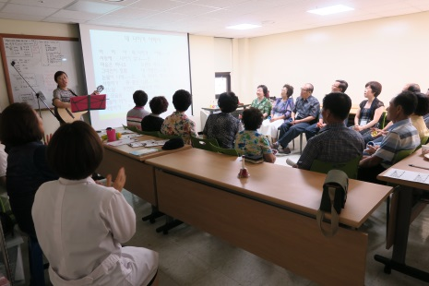
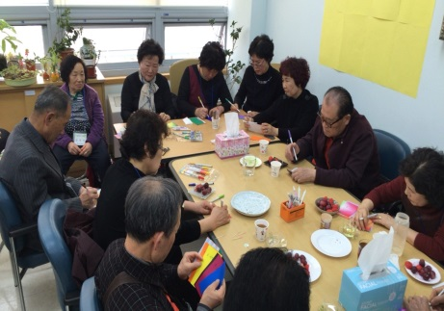
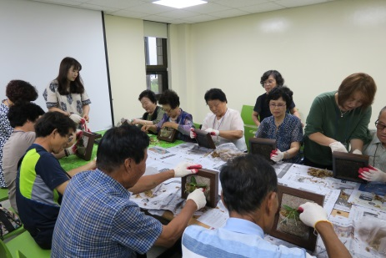
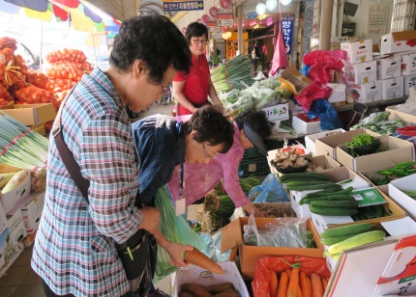
셋, 사별가족관리 추진결과
물망초모임
다과 및 담소 (16:00 – 17:00)
- 자기소개 및 근황 나눔
특별프로그램 (17:00 – 18:00)
- 아래 프로그램 중 택일
스위트포테이토와 떠나는 음악여행
원예/음악 /미술 요법
자신의 감정 알아보기
나에게 소중한 것 알아보기
나의 감정 표현하기
감정나무 꾸미기
전통시장 장보기
저녁식사 (18:00 – 19:00)
- 식사 및 마무리

Slide 18
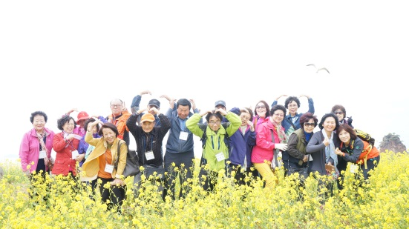
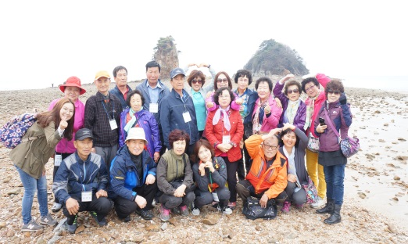
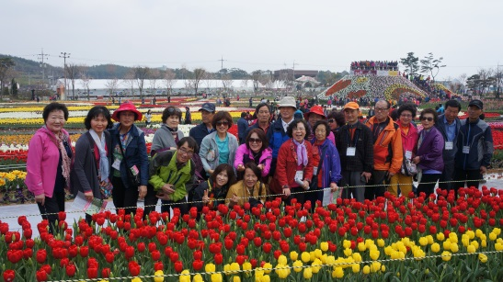
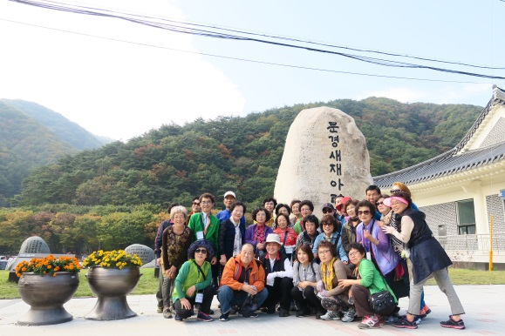
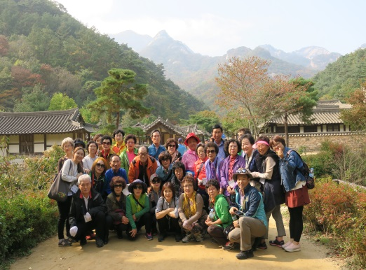
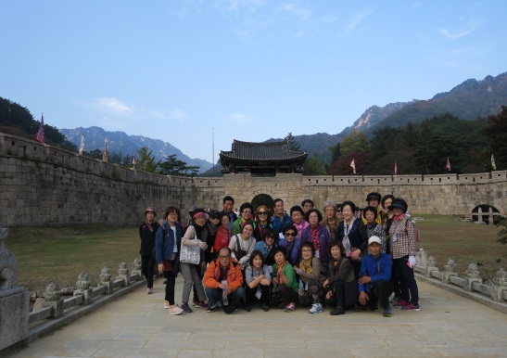
셋, 사별가족관리 추진결과
사별가족여행
상반기 사별가족여행, 4월 21일
- 꽃지해수욕장, 태안 튤립 축제
하반기 사별가족여행, 10월 20일
- 문경새재 도립공원

Slide 19







셋, 사별가족관리 추진결과
물망초모임 참석자
월 평균 14명 참석
총 154명의 사별가족 참석
24명
17명
17명
18명
15명
15명
16명
12명
12명
13명
11명
1월
2월
3월
4월
5월
6월
7월
8월
9월
10월
11월

Slide 20
셋, 사별가족관리 추진결과
1. 물망초 모임 피드백
2. 장애요인 및 문제점
월 1회 진행, 참석인원 유지 및 증가
요법프로그램에 대한 만족도 높음
참여자간의 지지체계 형성
모인 안에서 안정 및 위로 받음
친목적 성향
사별 시기 상이
개별적 사별감정 관리에 대한 어려움

Slide 21
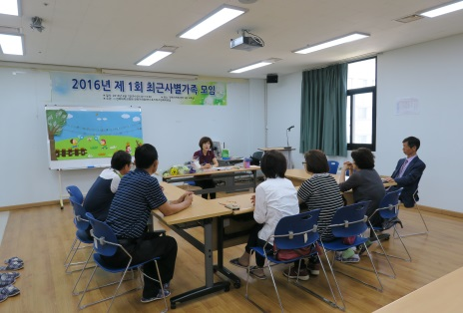
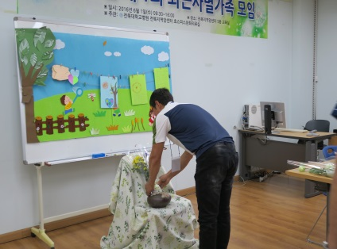
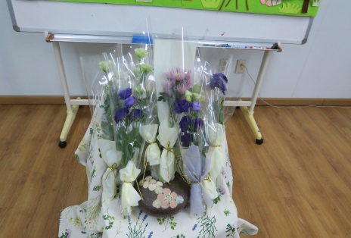
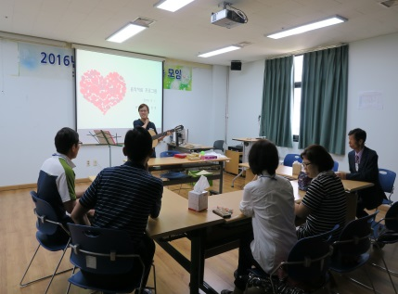
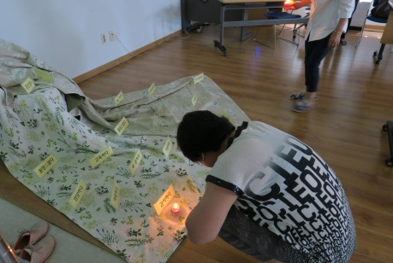
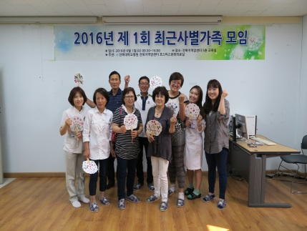
셋, 사별가족관리 추진결과
하노이모임 (6월 1일, 7명 참여)
하노이모임 소개 및 일정안내(09:30 – 09:40)
집단프로그램Ⅰ (09:40 – 11:00)
- 고인에 대한 추억나눔
- 상실 자각 및 표현
집단프로그램Ⅱ (11:10 – 12:30)
- 음악요법(Music Image 활용)
점심시간 및 휴식 (12:30 – 13:30)
집단프로그램Ⅲ (13:30 – 14:30)
- 감정바라보기(감정단어 활용)
집단프로그램Ⅳ (14:30 – 15:30)
- 원예요법(압화 부채 만들기)
소감나누기 및 폐회 (15:30 – 16:00)

Slide 22
셋, 사별가족관리 추진결과
하노이 모임 만족도 조사 (사별시기)
1 – 3개월 차
4 - 6개월차

Slide 23

셋, 사별가족관리 추진결과
하노이 모임 만족도 조사 (대상자 : 7명)
매우 만족
만족
보통
집단 프로그램 Ⅰ
(고인에 대한 추억나눔)
집단프로그램 Ⅱ
(음악요법)
집단프로그램 Ⅲ
(감정바라보기)
집단프로그램 Ⅳ
(원예요법)
<
<
<
<
<
<
ㅣ
<
<
<
<
<
<
ㅣ
<
<
<
<
<
<
ㅣ
<
<
<
<
<
<
ㅣ

Slide 24
셋, 사별가족관리 추진결과
하노이 모임 만족도 조사(대상자: 7명)
기대이상
만족
전반적 평가
사별에 대한 새로운
감정 인지
<
<
<
<
<
<
<
매우 도움 됨
도움 됨
<
<
<
<
<
<
<

Slide 25
셋, 사별가족관리 추진결과
1. 하노이 모임 피드백
2. 장애요인 및 문제점
참여자 만족도 높음
프로그램에 적극적 참여
스스로 자신의 감정적 상태에 대하여 객관적으로 바라볼 수 있는 기회 제공
일회성 프로그램
감정을 깊게 다루기에 시간적 부족
내용의 중복

Slide 26
셋, 사별가족관리 추진결과
“이렇게 우리의 감정을 건드려 놓으면, 우린 1달 동안 힘이 들 것이다”
- 권 00 -
“처음엔 이런 프로그램이 너무 싫었는데,
지금은 내 안에 이런 감정도 있었구나 느끼고 다시 생각해 본다”
- 이 00-
“한달 중 물망초 모임 날이 기다려지고, 다른 모임들 보다 이 모임이 중요하다”
- 김 00 -

Slide 27
셋, 사별가족관리 향후계획
1. 자조모임
2. 물망초모임
사별가족 주최
홀수달 모임
요일, 시간의 자율적 선택
전북지역암센터 주최
짝수달 모임
사별가족여행 (4월, 10월)
송년모임(12월)
요법프로그램,
감정다루기 프로그램에 중점

Slide 28
셋, 사별가족관리 향후계획
3. 하노이모임
4. 사별가족관리팀
상하반기 진행(3월, 9월)
5회기 프로그램 구성
(주 1회 , 총 5주)
교육지원
특별프로그램 진행

Slide 29
감사합니다.

